Slide 1
Java – Introducción a la programación funcional
Streams y expresiones Lambda en Java

Slide 2

¿Que es la programación funcional?
Paradigma de programación:
      Imperativo: damos ordenes
          Usado habitualmente
      Declarativo
          Declaramos que queremos
Programación funcional
      Importa que se esta haciendo y no en como

Slide 3
¿Donde esta disponible?
Multitud de lenguajes
    Javascript y frameworks modernos (jQuery, Vue)
    Python
    PHP
    Java a partir de Java 8
Ejemplos de la presentación disponibles en
    https://github.com/sergarb1/JavaFuncional

Slide 4
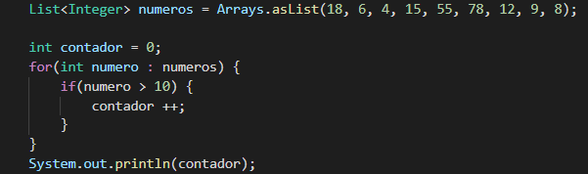
Ejemplo Imperativo

Slide 5

Ejemplo Funcional

Slide 6
Expresiones Lambda (1)
Expresiones Lambda
    Compuesta por dos elementos, separados por una flecha →
    Es un función anónima
Parte izquierda de la flecha →
    Parámetros de entrada
    Pueden ser varios

Slide 7
Expresiones Lambda (2)
Parte derecha de la flecha →
    Expresión Lambda.
    Devuelve lo que devuelve la operación.
        Comportamiento depende de donde se use (filtrar, ordenar)
    Permite ejecutar código (ejemplo, hacer un System.out.println)

Slide 8
Expresiones Lambda en ejemplo
filter(num → num > 10)
A la izquierda de →
    Son los parámetros (en este caso 1, llamado num)
A la derecha de →
    Operación a realizar
    Se ejecutara tantas veces como elementos hay

Slide 9
Streams (1)
Streams
    Un conjunto de funciones que se ejecutan de forma anidada
    No es una estructura de datos, pero puede modificar datos

Slide 10
Streams (2)
Funcionamiento
    Se aplica una función a un Stream.
    La siguiente función anidada se aplica al flujo modificado por la función anterior.
    Este proceso se repite para todas las funciones.

Slide 11
Streams en el ejemplo
numeros.stream()
    Genera el stream de la lista
Filter( num → num > 10 )
    Filtra dejando solo elementos mayores que 10
count()
    Filtra dejando un entero con el número de elementos

Slide 12
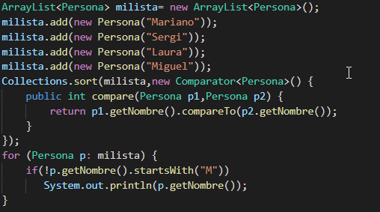
Otro ejemplo Imperativo

Slide 13
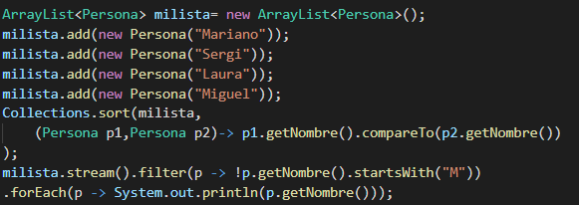
Otro ejemplo funcional

Slide 14

Explicación ejemplo (1)
Expresión lambda
    A la izquierda de →
        2 parámetros tipo Persona p1 y p2
    A la derecha de →
        Expresión. Obtiene atributo nombre y los compara mediante compareTo

Slide 15
Explicación ejemplo (2)
Filter: filtra elementos según expresión Lambda
Expresión Lambda
    A la izquierda de → 1 parámetro p
    A la derecha de → solo elementos que no empiecen por M

Slide 16
Explicación ejemplo (3)
ForEach: se aplica a cada elemento
    En Este caso se aplica a los elementos que quedan tras aplicar filter()
Expresión Lambda
    A la izquierda de → 1 parámetro p
    A la derecha de → Acción a ejecutar, imprimimos el nombre del parámetro

Slide 17
Enlaces Interesantes (1)
Enlaces Streams y Lambda
    https://docs.oracle.com/javase/8/docs/api/java/util/stream/package-summary.html
    https://www.oracle.com/technetwork/es/articles/java/procesamiento-streams-java-se-8-2763402-esa.html
Cheat Sheets
    https://www.jrebel.com/blog/java-streams-cheat-sheet
    https://programming.guide/java/lambda-cheat-sheet.html

Slide 18
Enlaces Interesantes (2)
Web “Arquitectura Java”
https://www.arquitecturajava.com/java-stream-filter-y-predicates/
https://www.arquitecturajava.com/programacion-funcional-java-8-streams/
https://www.arquitecturajava.com/java-8-lambda-y-foreach-ii/
https://www.arquitecturajava.com/programacion-funcional-java-8-streams/

